Slide 1
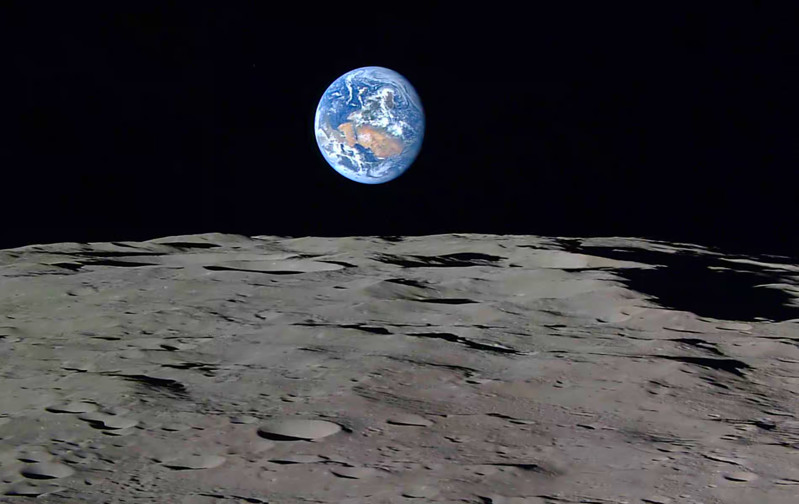
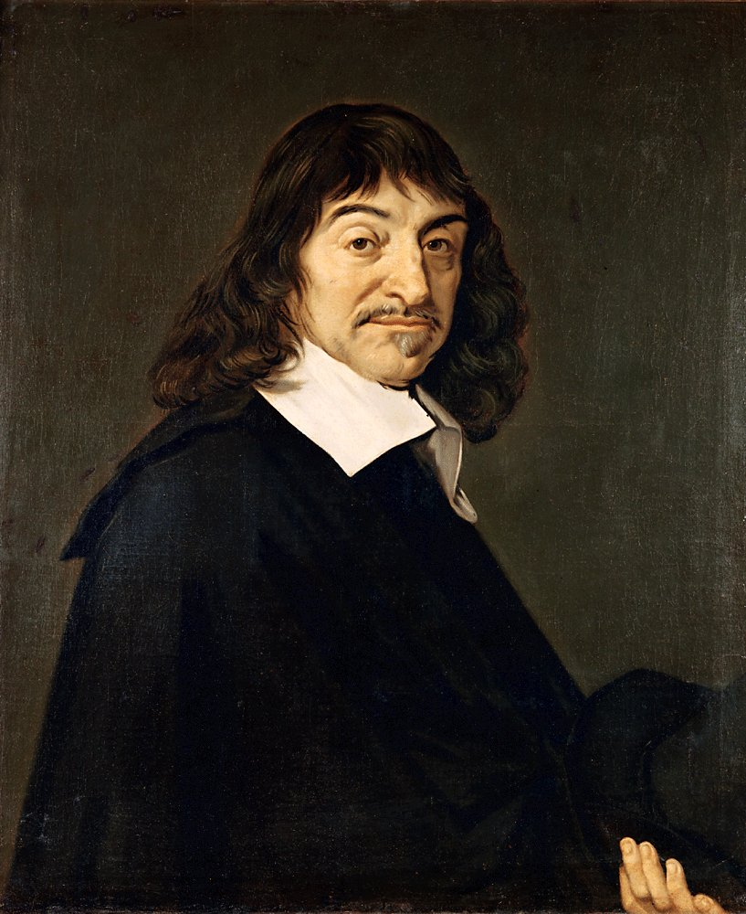

L’eau dans le système solaire
Descartes
  Patrick de Luca 13 juillet 2024

Slide 2
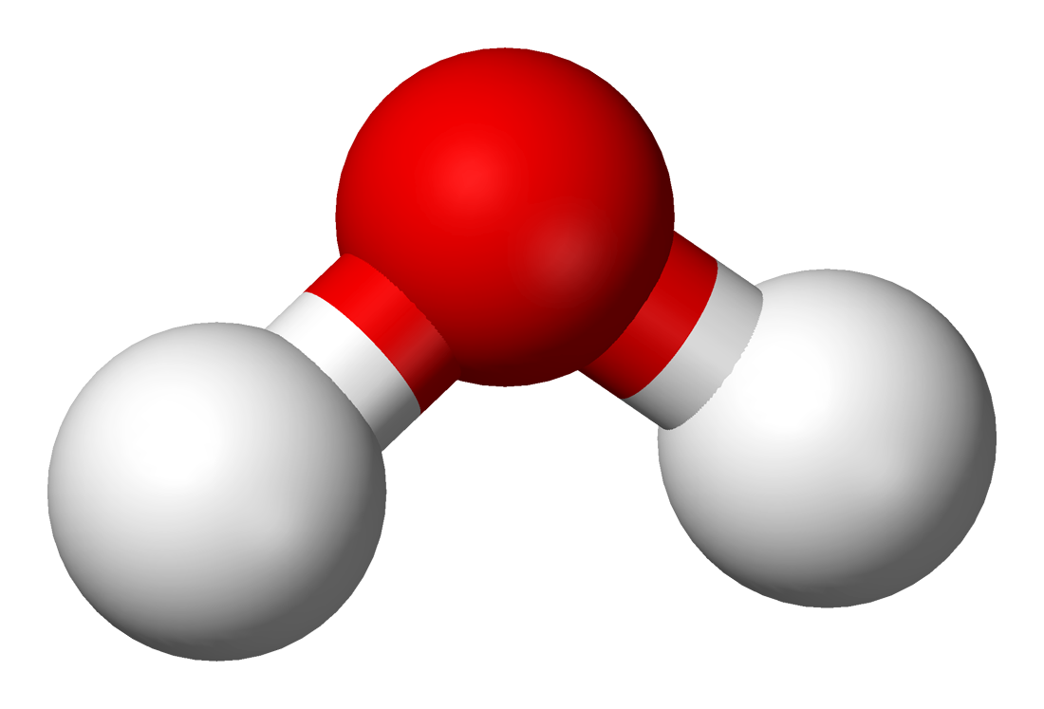
La molécule d’eau
En rouge l’atome d’oxygène
En gris les deux atomes d’hydrogène

Slide 3
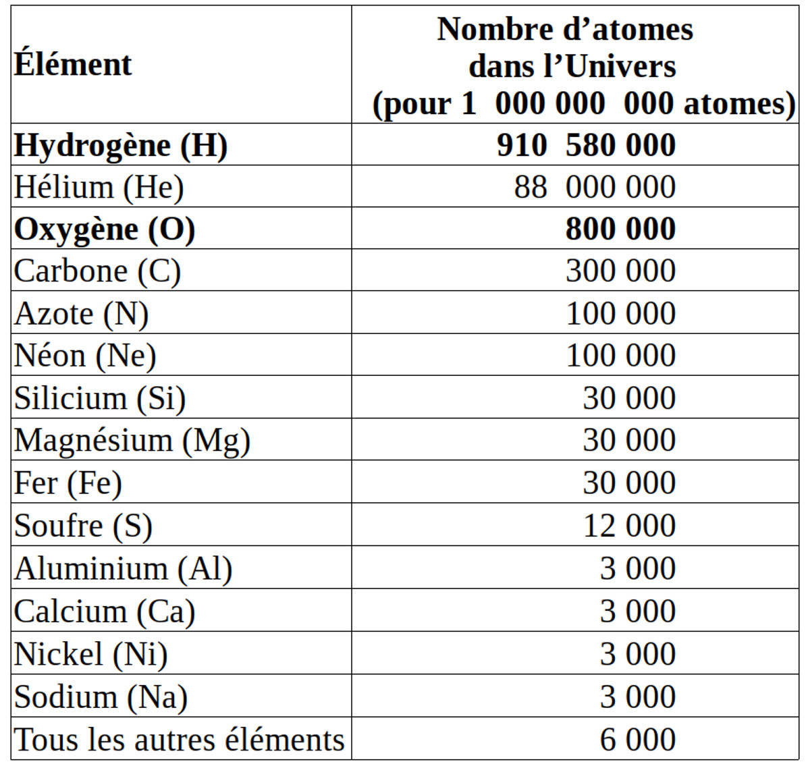
Composition chimique de l’Univers
L’oxyde d’hydrogène (H2O) est le plus abondant des oxydes dans l’Univers

Slide 4
Il y a beaucoup d’eau dans l’Univers
Elle est sous forme de glace dans de grands nuages de gaz et de poussières
Cette glace est également présente dans de nombreuses planètes et comètes qui tournent autour d’étoiles semblables au Soleil

Slide 5
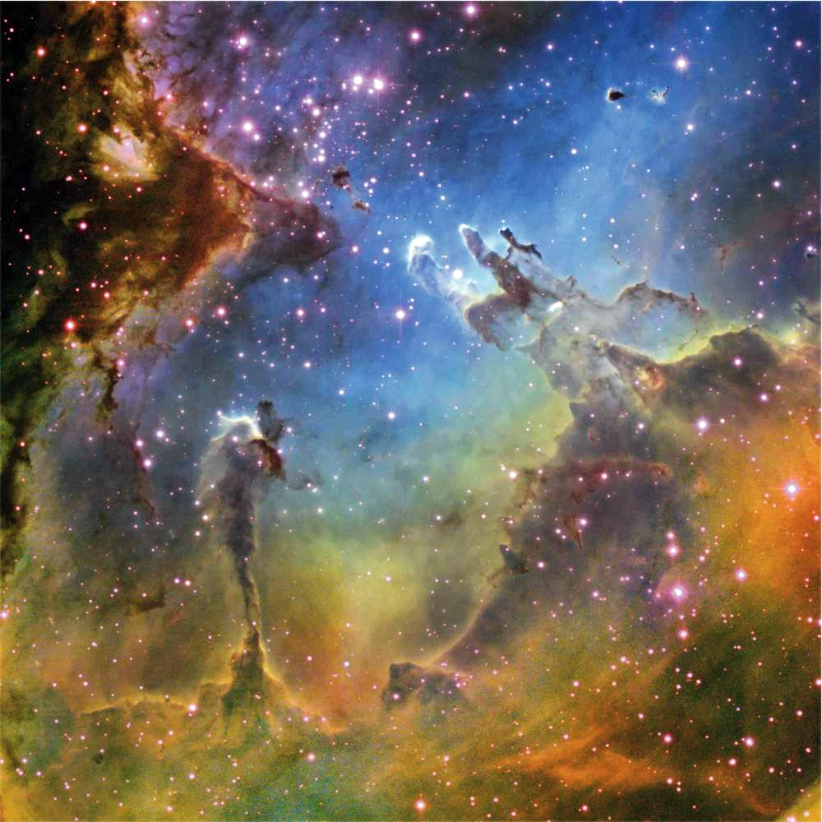

Slide 6
Comment s’est formé le système solaire ?
Une grosse boulle de gaz s’effondre sur elle même sous l’effet de sa propre gravité
Au centre la température et la pression deviennent suffisantes pour que s’allument des réactions thermonucléaires :
le Soleil est né. Il représente 99,9 % de la matière du système solaire
Autour du Soleil tourne un disque formé des résidus à partir desquels se forment les planètes

Slide 7
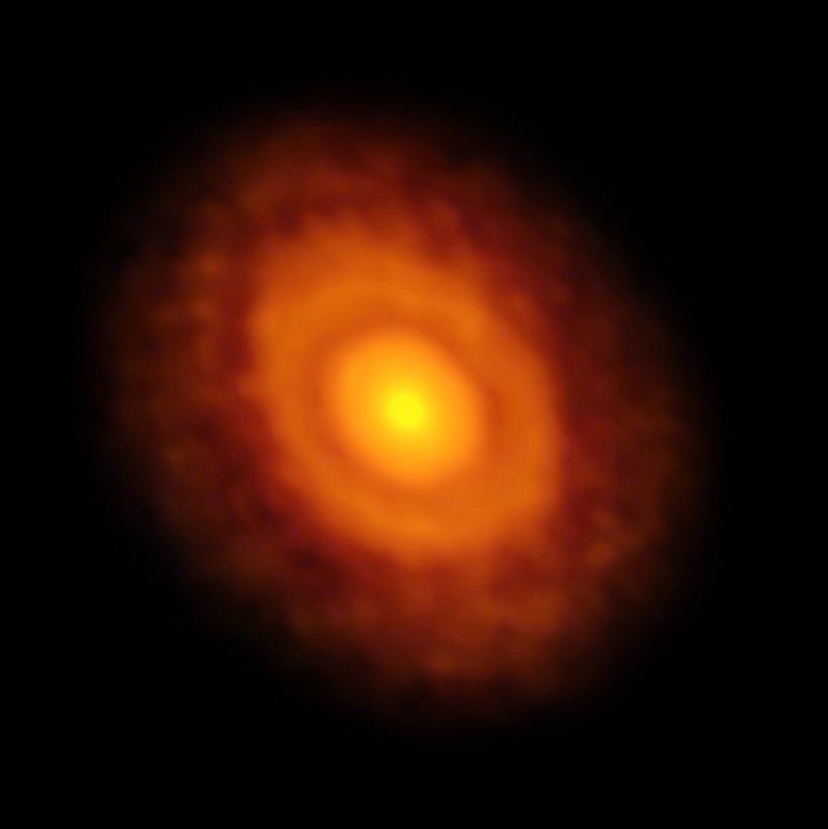
V883 Orionis
ALMA/ESO

Slide 8
Des cristaux se condensent dans le disque
Il fait chaud près du Soleil et plus froid quand on s’en éloigne
Les minéraux qui se condensent à proximité du Soleil sont réfractaires
Ceux qui se condensent quand on s’en éloigne sont de plus en plus volatils
Il existe donc une séquence de condensation

Slide 9
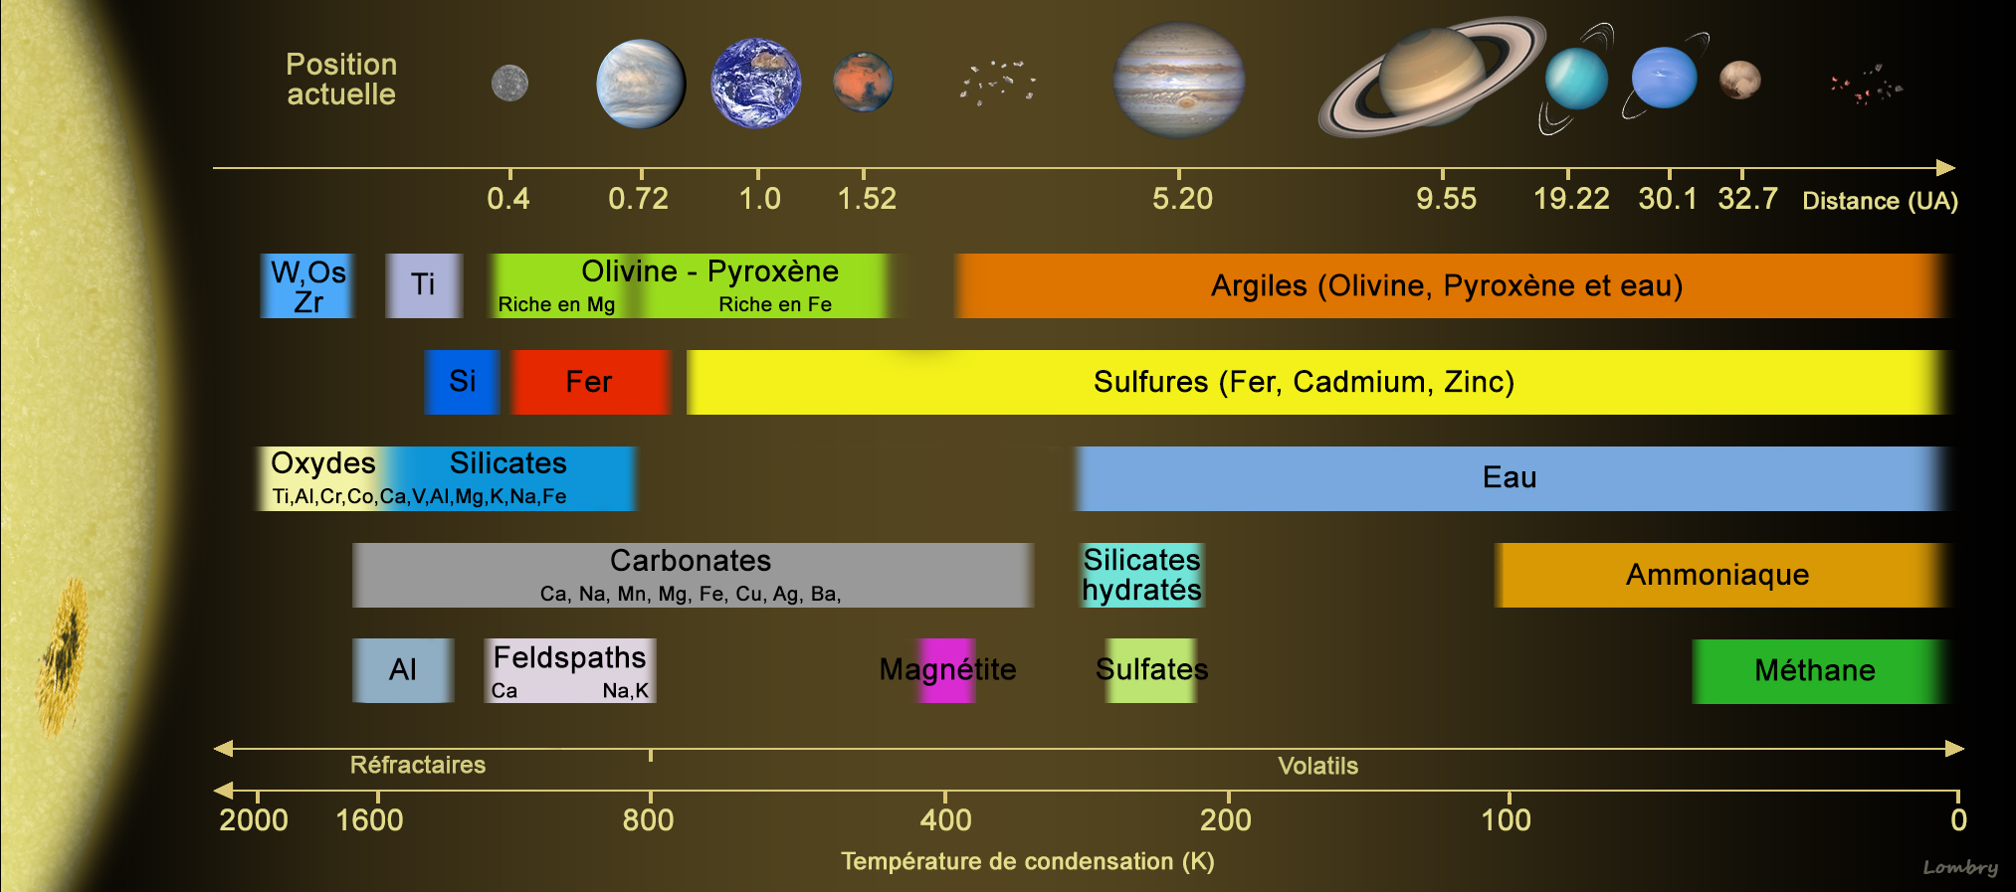
La séquence de condensation

Slide 10
Laurette Piani

Slide 11
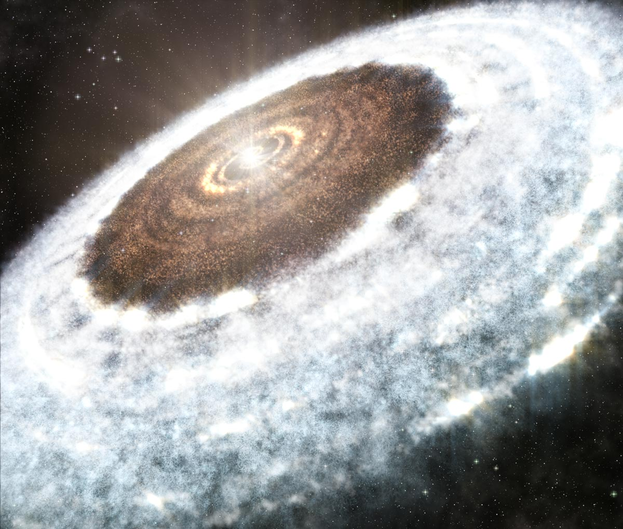
La ligne de glace
Elle est située à environ 4 UA, soit au delà de la ceinture d’astéroïdes
Au delà les poussières sont recouvertes de glace d’eau

Slide 12
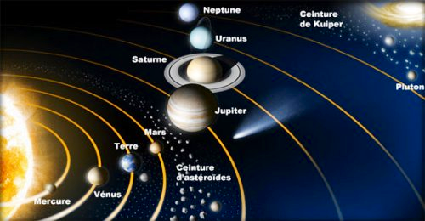
Le système solaire
Les distances ne sont pas à l’échelle

Slide 13
Les planètes rocheuses
Ce sont les plus proches du Soleil et aussi les plus pauvres en eau

Slide 14
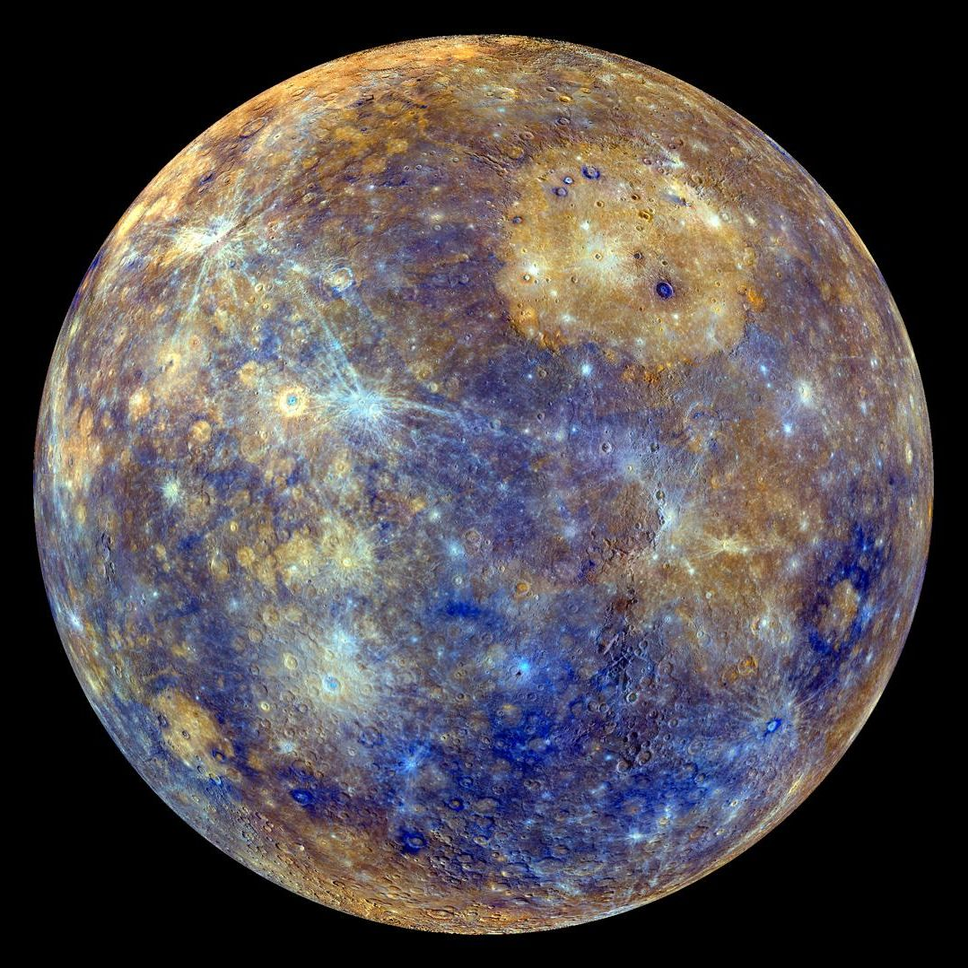
Mercure
L’eau se trouve sous forme de glace aux pôles, à l’intérieur de cratères d’impact protégés de la lumière du Soleil

Slide 15
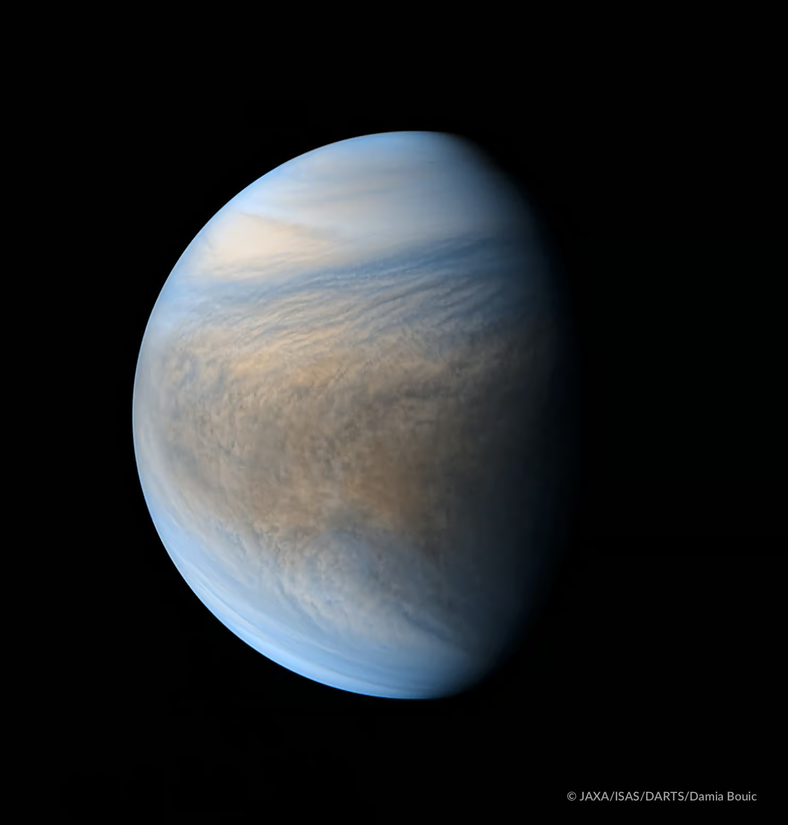
Vénus
Planète torride (460 °C) où la pression au sol est 90 fois plus forte que celle de la Terre
La vapeur d’eau est présente dans l’atmosphère en quantité minime

Slide 16
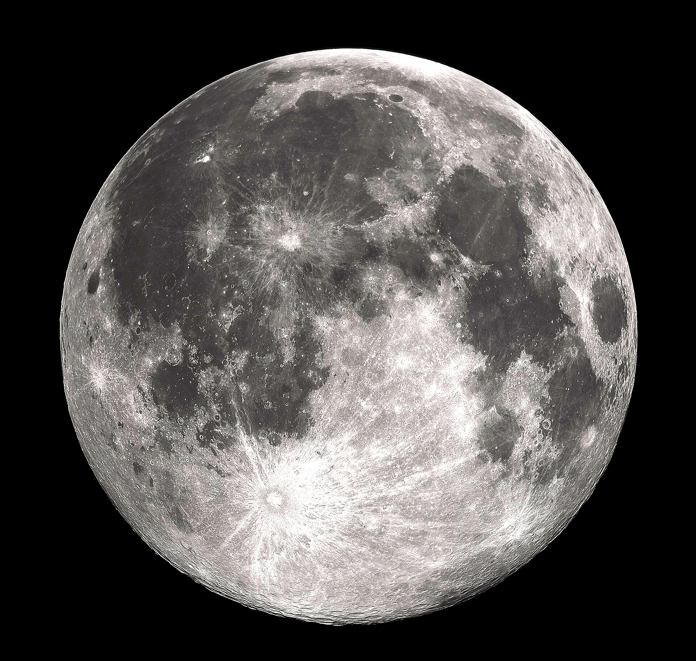
Lune
Satellite de la Terre
Comme sur Mercure l’eau se trouve sous forme de glace aux pôles, à l’intérieur de cratères d’impact protégés de la lumière du Soleil

Slide 17
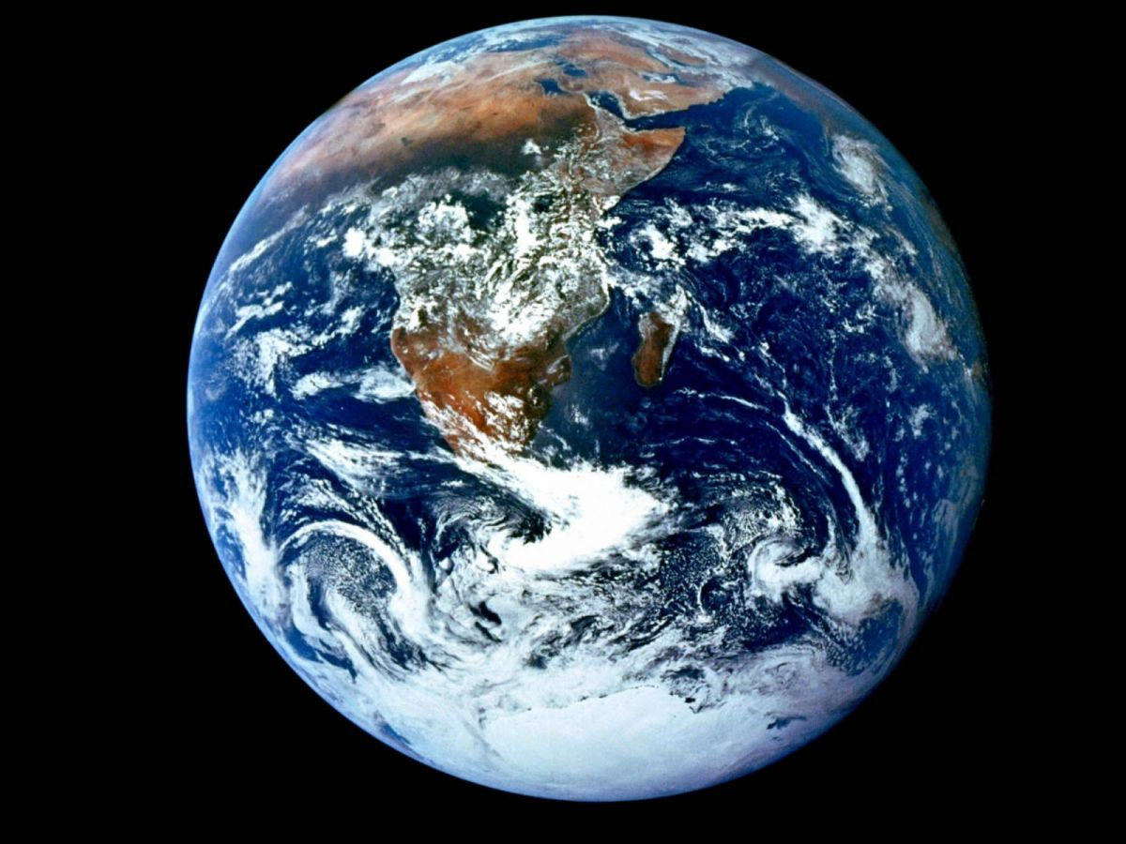
Terre
La planète bleue
recouverte à 72 % par de l’eau liquide

Slide 18
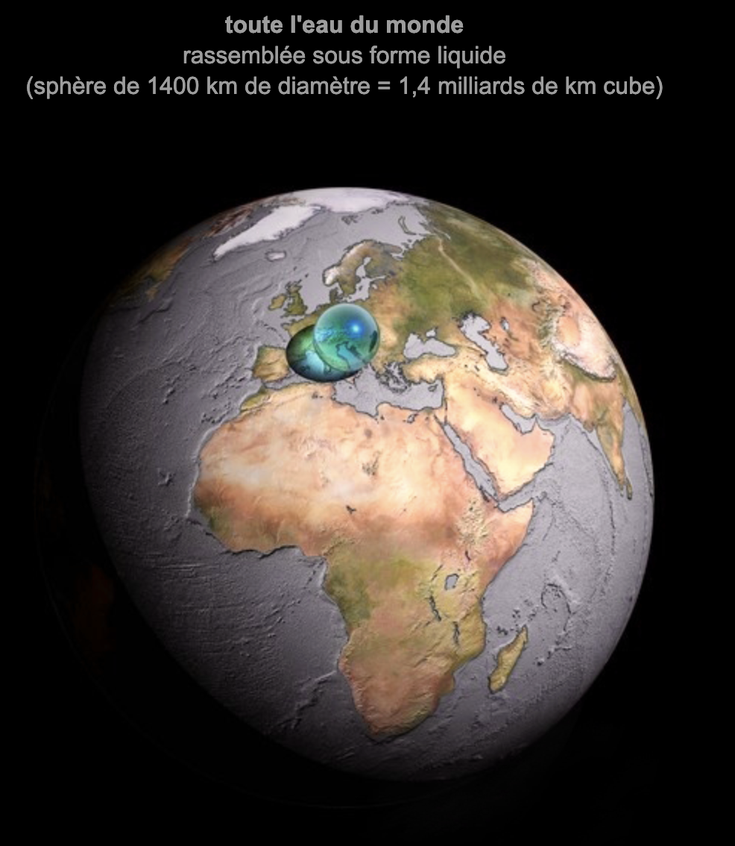
Terre
Planète pauvre en eau
Cette eau se présente
sous trois formes :
Solide (glace, neige)
Liquide (eau)
Gaz (vapeur d’eau)

Slide 19
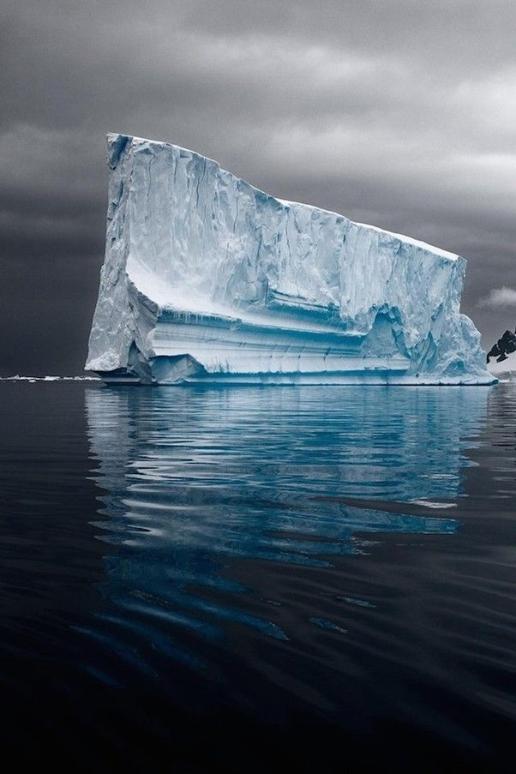
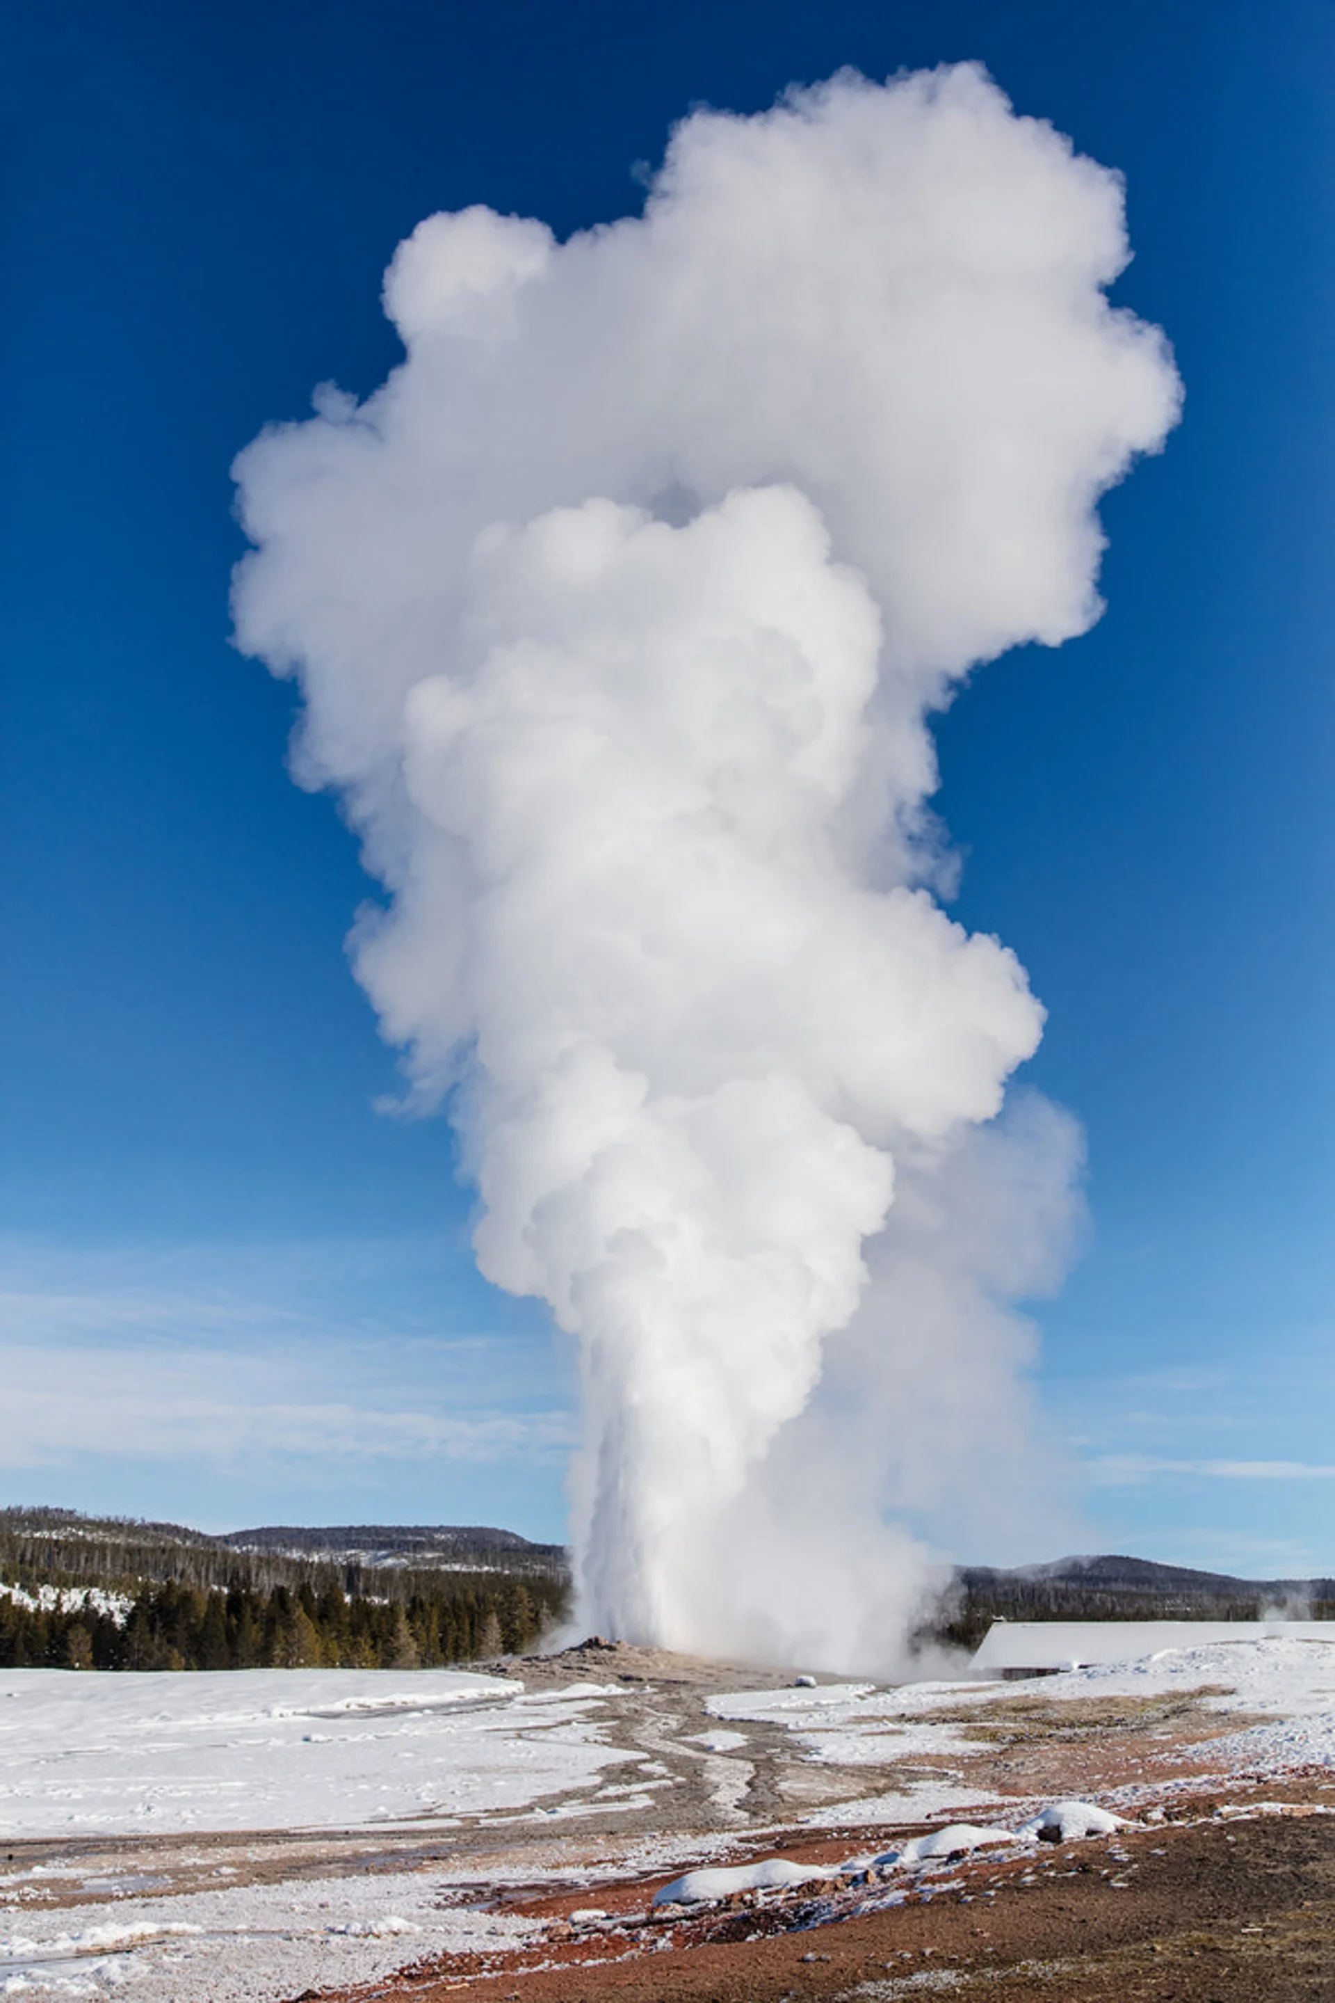
Sur Terre l’eau existe à l’état solide, liquide et gazeux
Solide
L’eau liquide est indispensable à la vie telle que nous la connaissons
Gazeux
Liquide

Slide 20
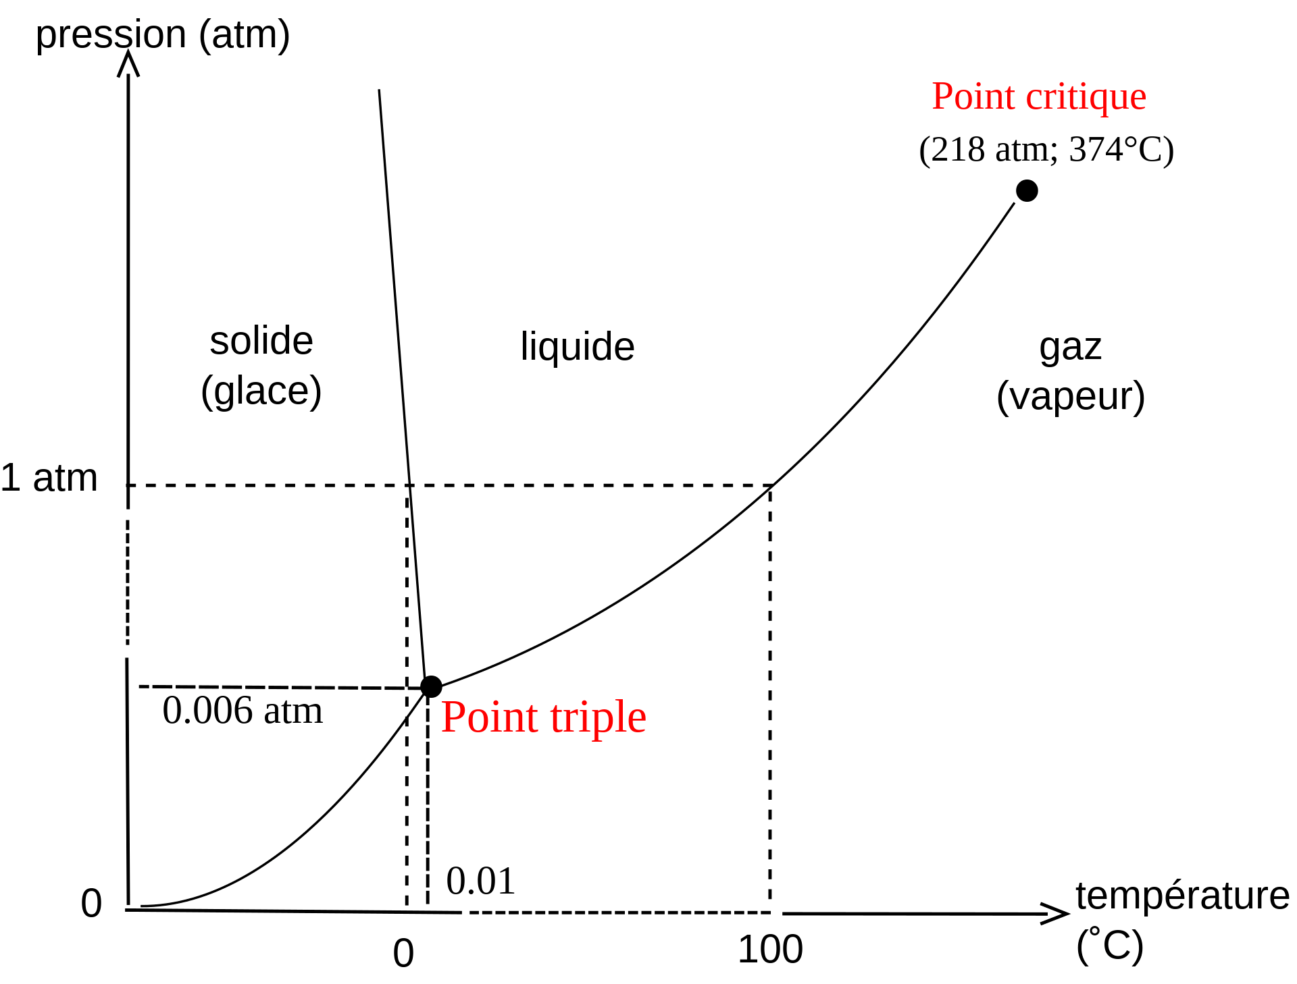
Le diagramme de phase de l’eau (H2O)

Slide 21
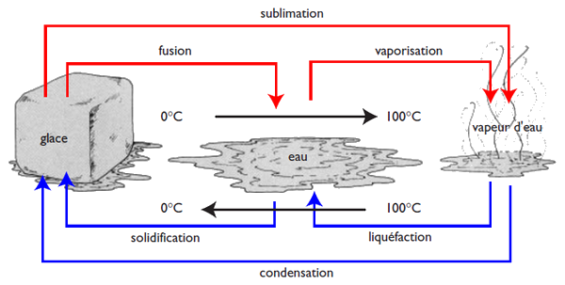
Les différents états de l’eau

Slide 22
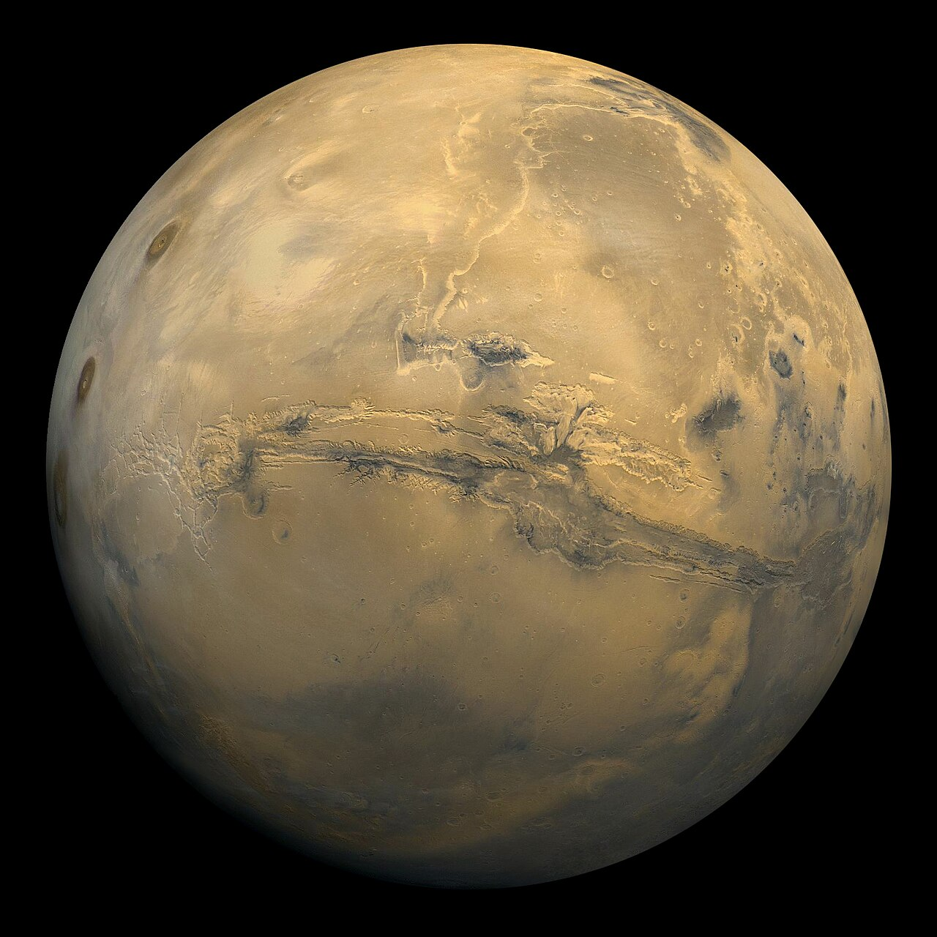
Mars
La planète rouge ne possède pas d’eau liquide, mais celle-ci a existé dans le passé.
On trouve de la glace dans le sol, les calottes glaciaires et de la vapeur d’eau dans l’atmosphère

Slide 23
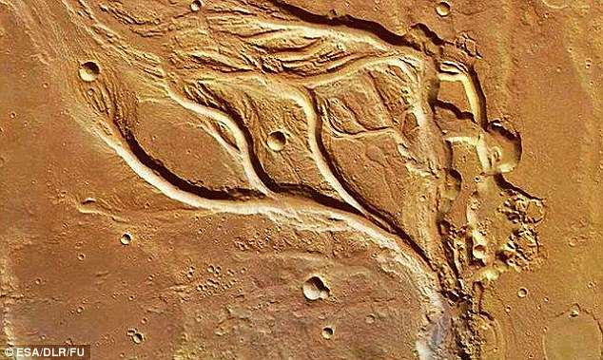
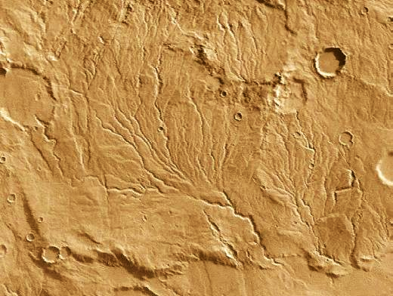
Anciennes vallées sur Mars
NASA

Slide 24
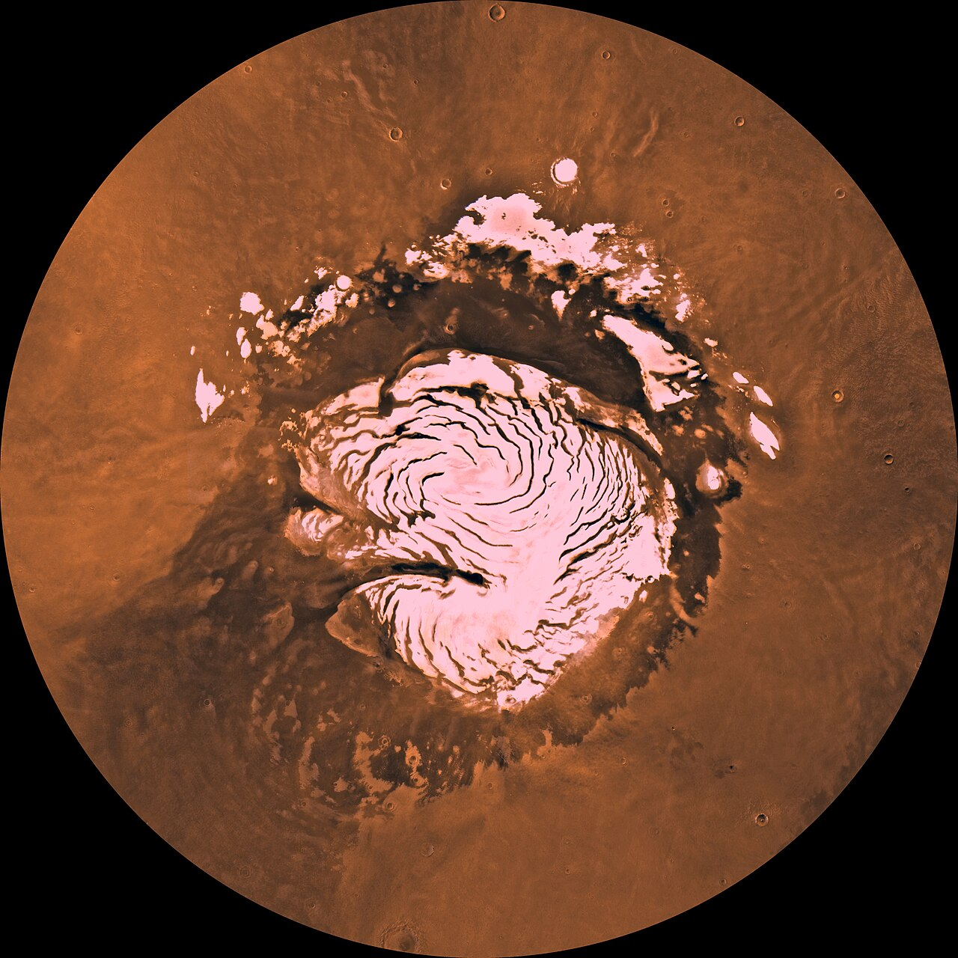
Calotte glaciaire boréale de Mars
Les parties blanches faites de neige carbonique recouvrent et protègent la glace de la sublimation
NASA

Slide 25
Le diagramme de phase de l’eau (H2O)

Slide 26
Les différents états de l’eau

Slide 27
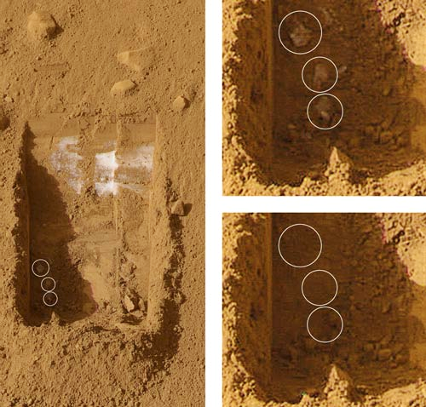
La sonde Phoenix a trouvé de la glace à
5 cm de profondeur
Les cailloux de glace dans la tranchée se sont sublimés (« vaporisés ») en 4 jours martiens
NASA/JPL

Slide 28
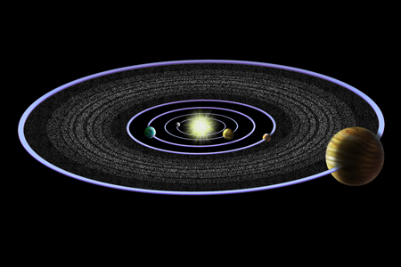
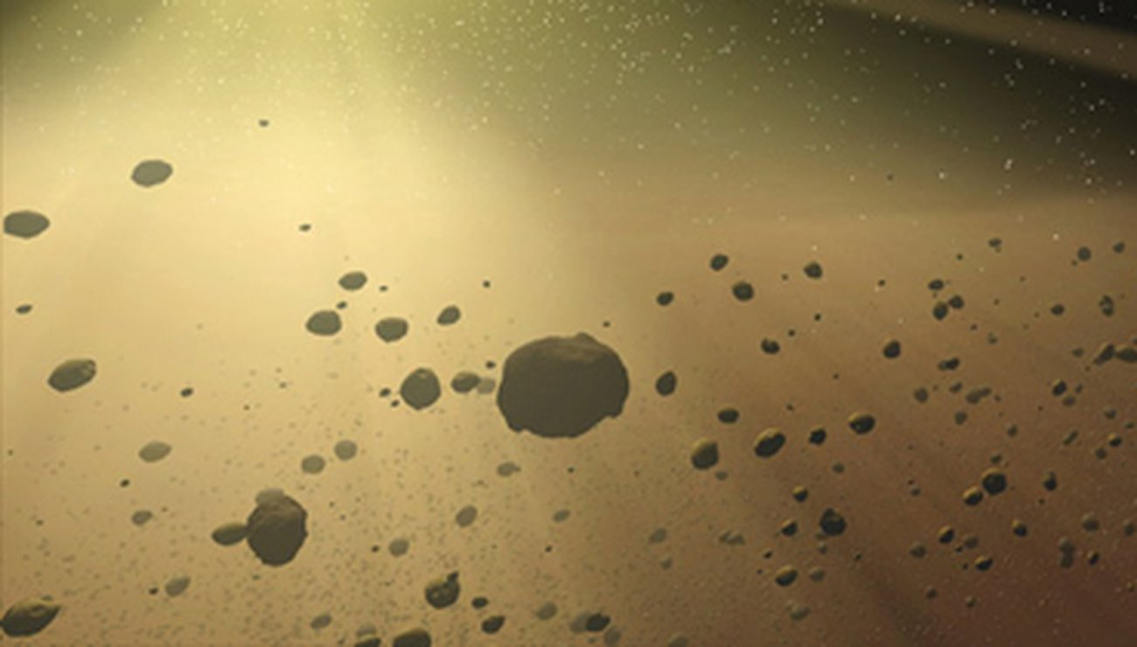
La ceinture d’astéroïdes
Certains sont riches en eau

Slide 29
Planètes gazeuses
Elles se trouvent au delà de la ligne de glace
Formées essentiellement d’hydrogène et d’hélium
Elles sont entourées d’anneaux contenant de grandes quantités de cristaux de glace
Elles possèdent de très nombreux satellites très riches en glace et dont certains possèdent des océans d’eau liquide
sous leur croûte

Slide 30
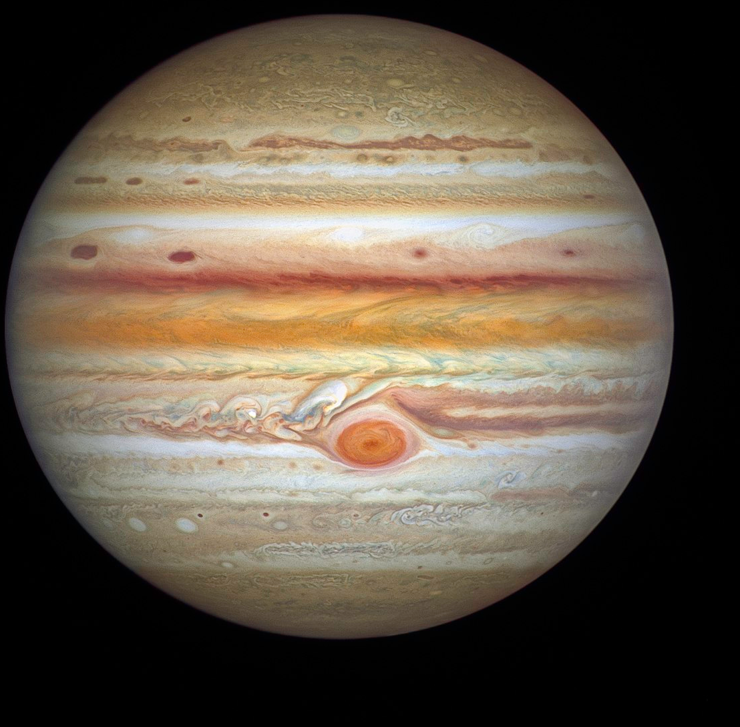
Jupiter
et ses satellites
Image Hubble

Slide 31
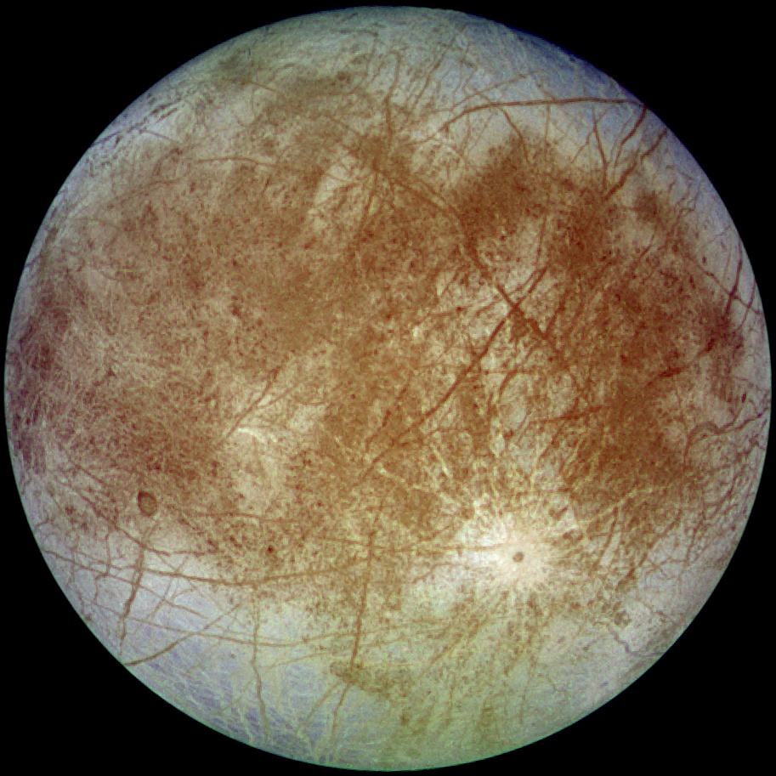
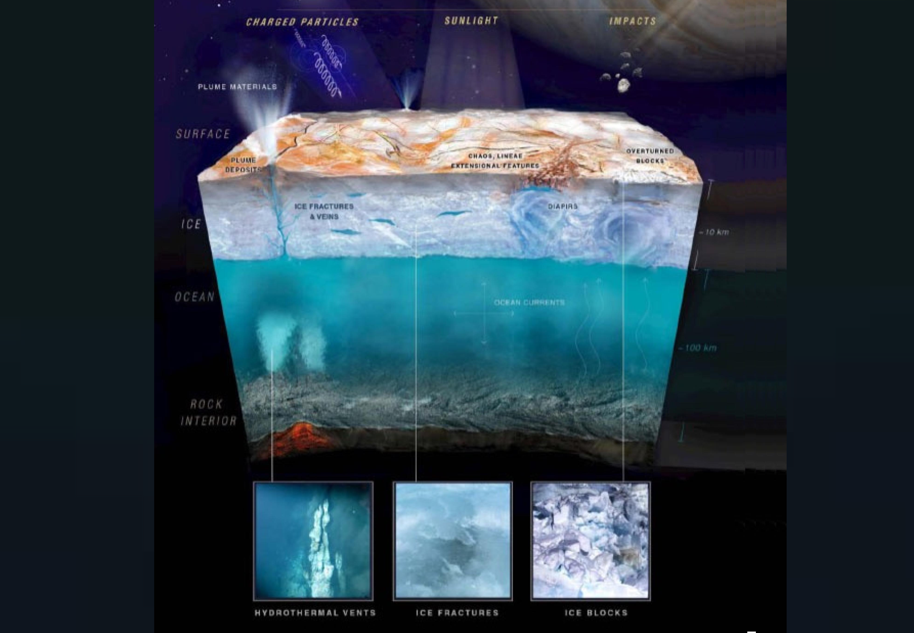
Le satellite Europe
Croûte glacée et océan dessous
© NASA/JPL/Space Science Institute

Slide 32
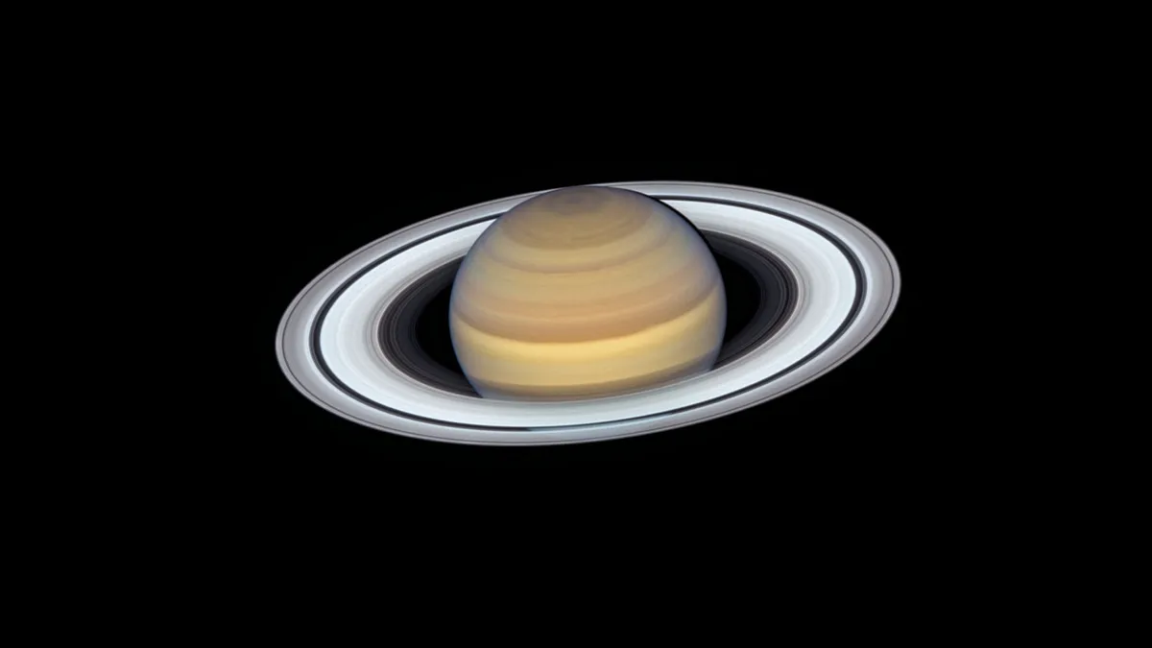
Saturne
et ses satellites
Ses anneaux sont essentiellement formés de blocs de glace
© NASA/JPL/Space Science Institute

Slide 33
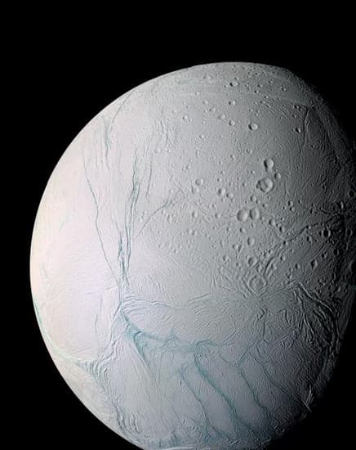
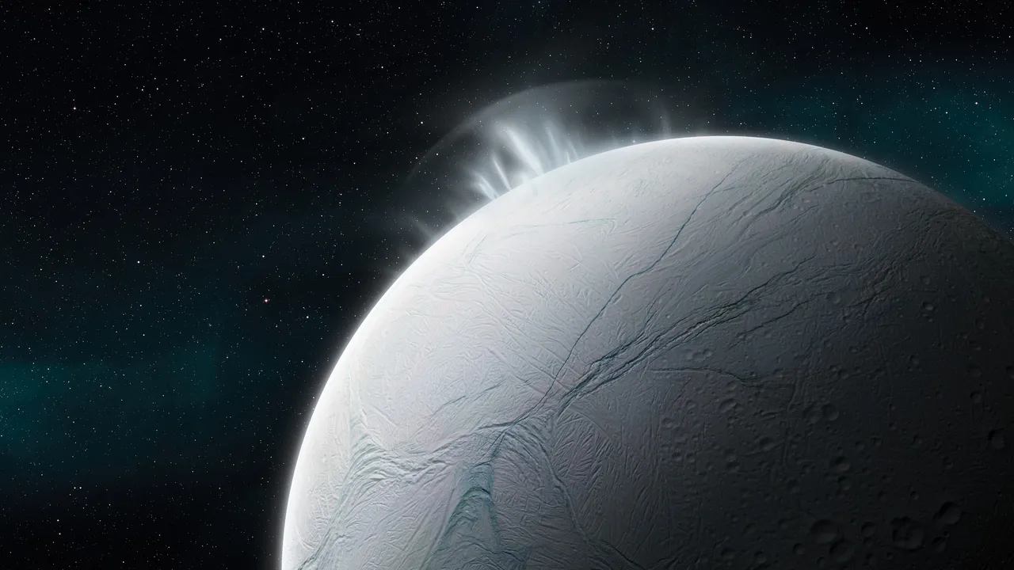
Le satellite Encelade
Geyser de vapeur d’eau
© NASA/JPL/Space Science Institute

Slide 34
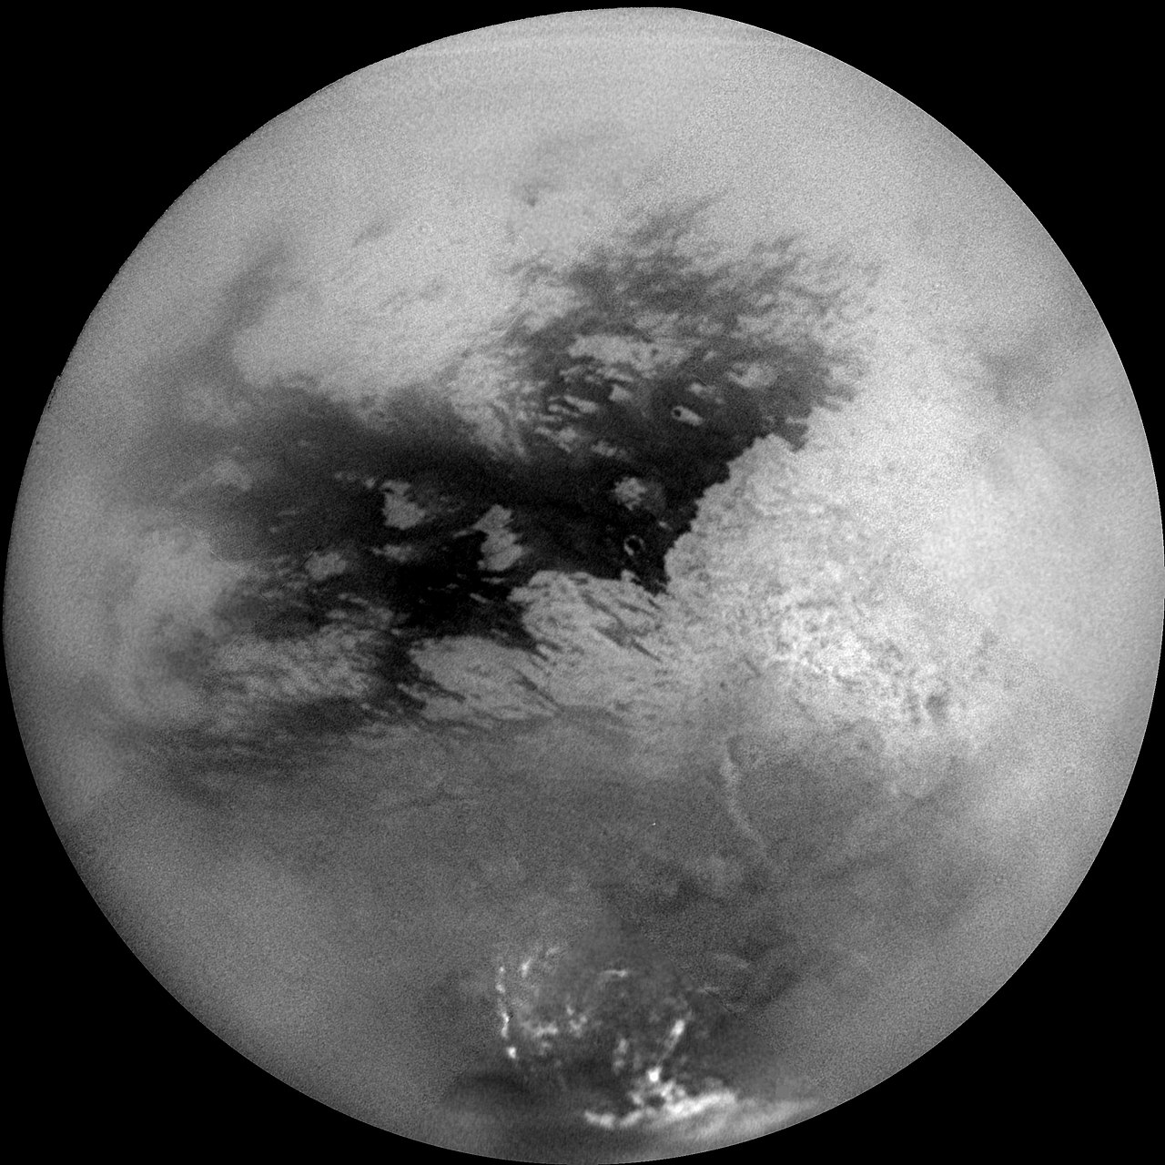
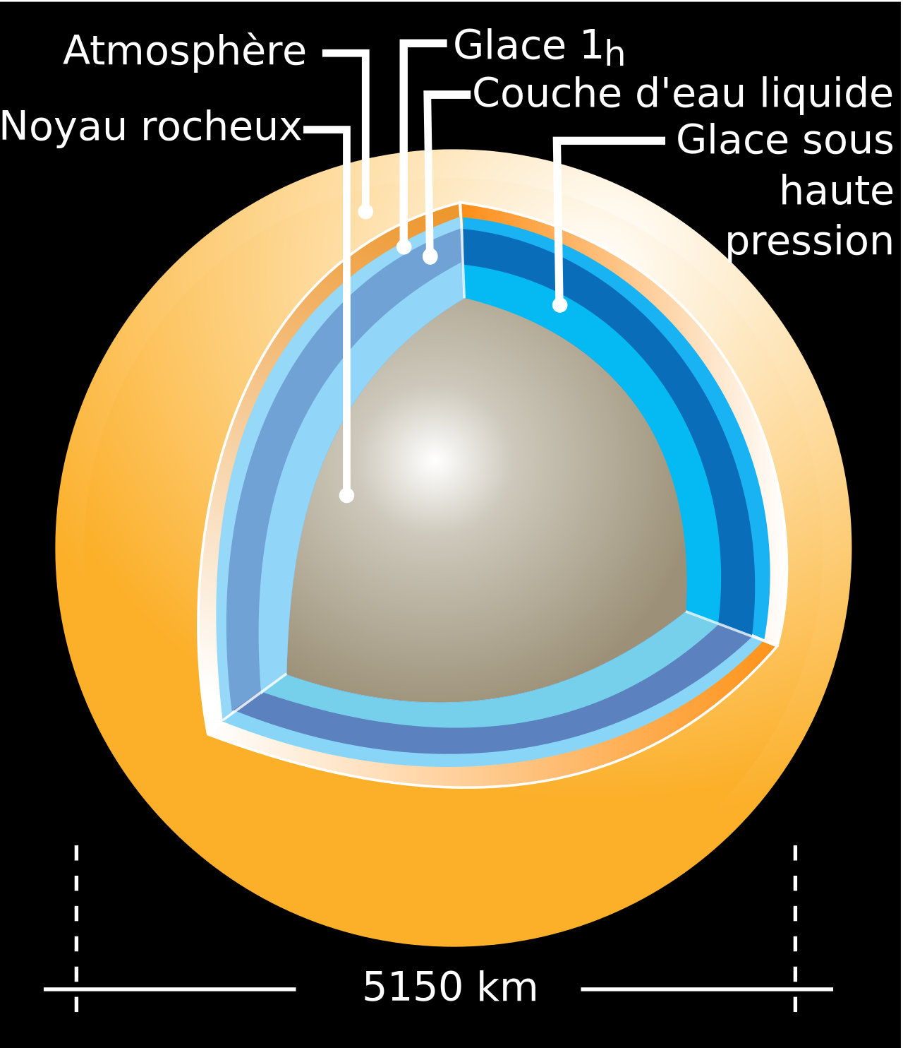
Le satellite Titan
© NASA/JPL/Space Science Institute

Slide 35
Le sol de Titan
hydrocarbures
galets de glace
NASA/ESA/Huygens

Slide 36
Les géantes de glace
Ces planètes contiennent de la glace dans leur manteau

Slide 37
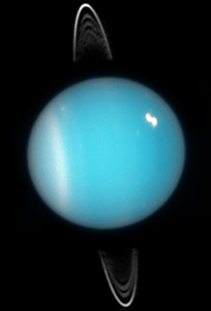
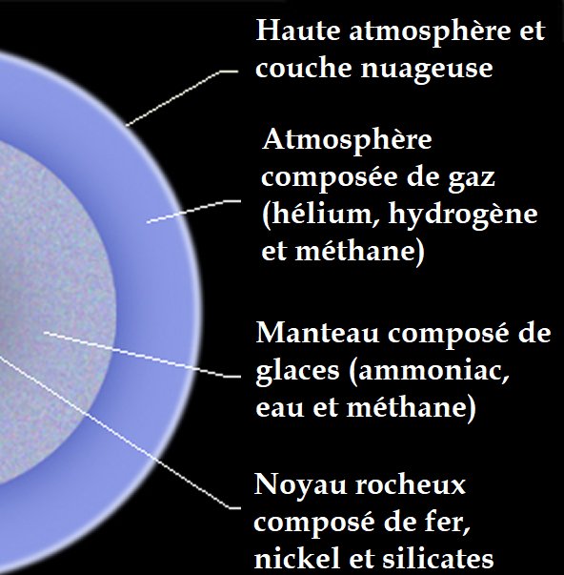
Uranus
et ses satellites
Voyager 2/NASA

Slide 38
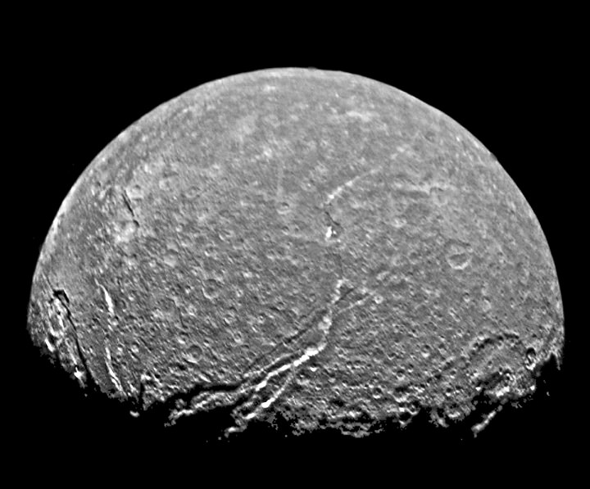
Le satellite Titania
possède peut-être
un océan profond
Voyager 2/NASA

Slide 39
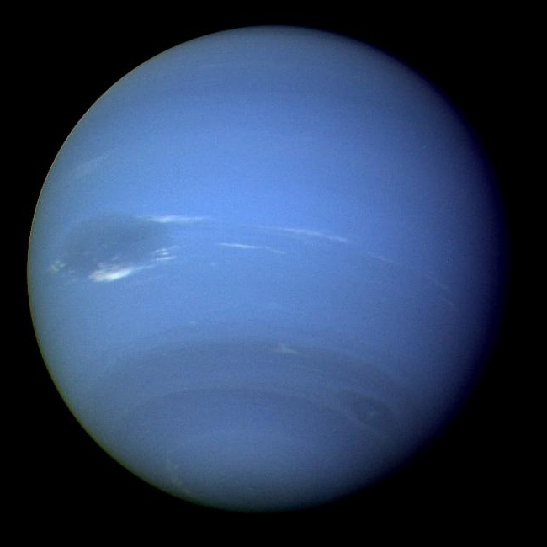
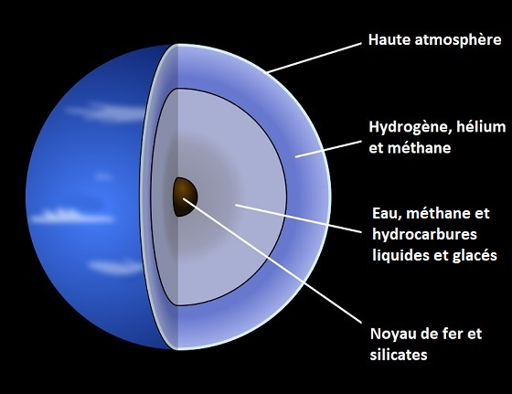
Neptune
et ses satellites
Voyager 2/NASA

Slide 40
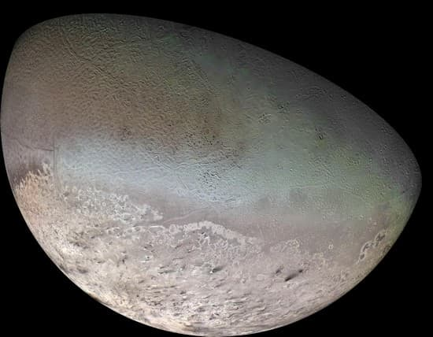
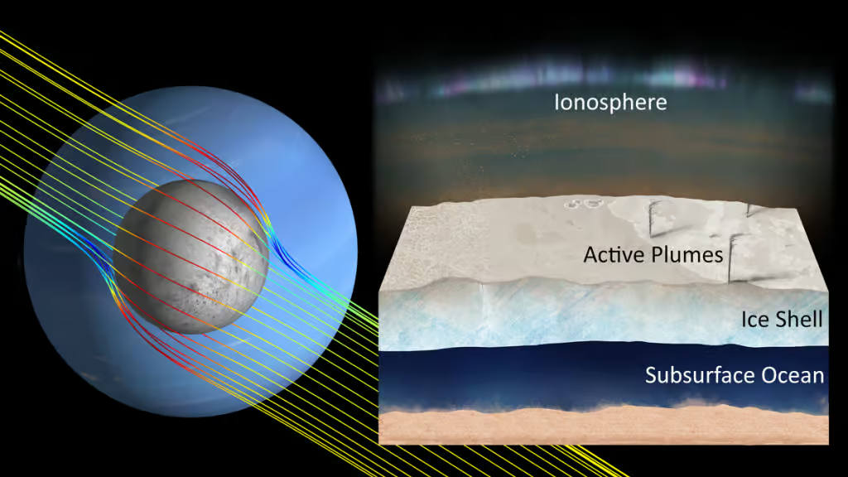
Le satellite Triton
© NASA/JPL/USGS

Slide 41
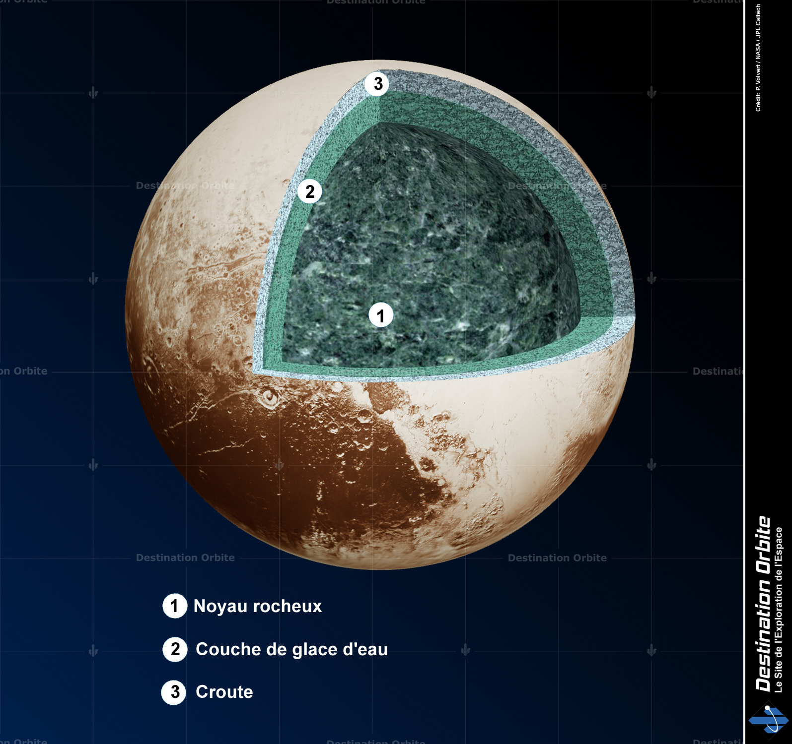
La ceinture de Kuiper
La planète naine Pluton
New Horizons/NASA

Slide 42
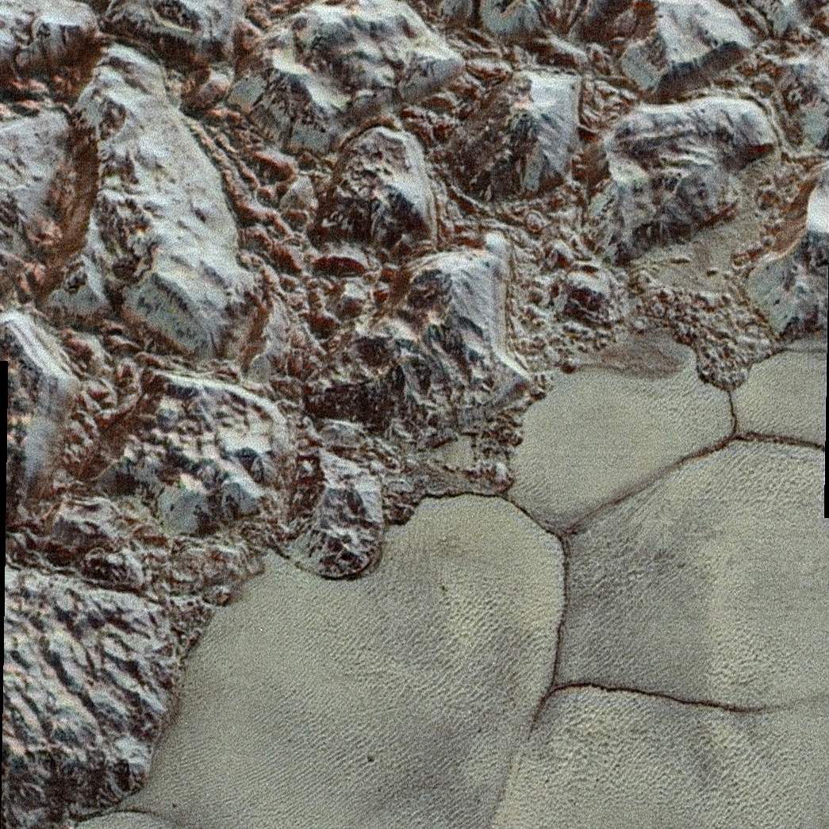
Montagnes de glace
et
mer d’azote solide
New Horizons/NASA

Slide 43
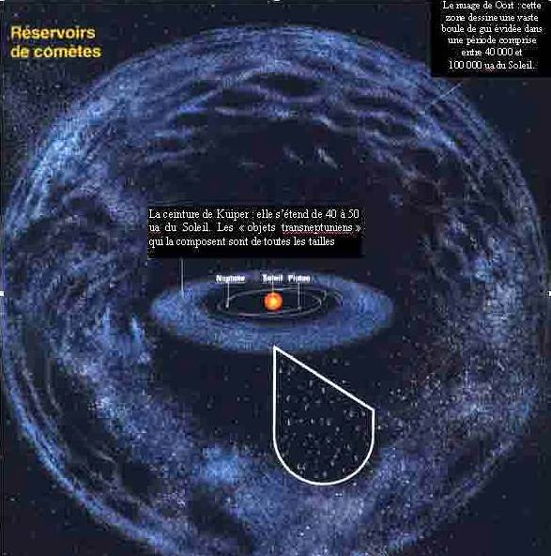
Les comètes (nuage de Oort)
Le nuage de Oort en forme de sphère entoure le système solaire

Slide 44
Les comètes sont formées à ≈ 80 % d’eau

Slide 45
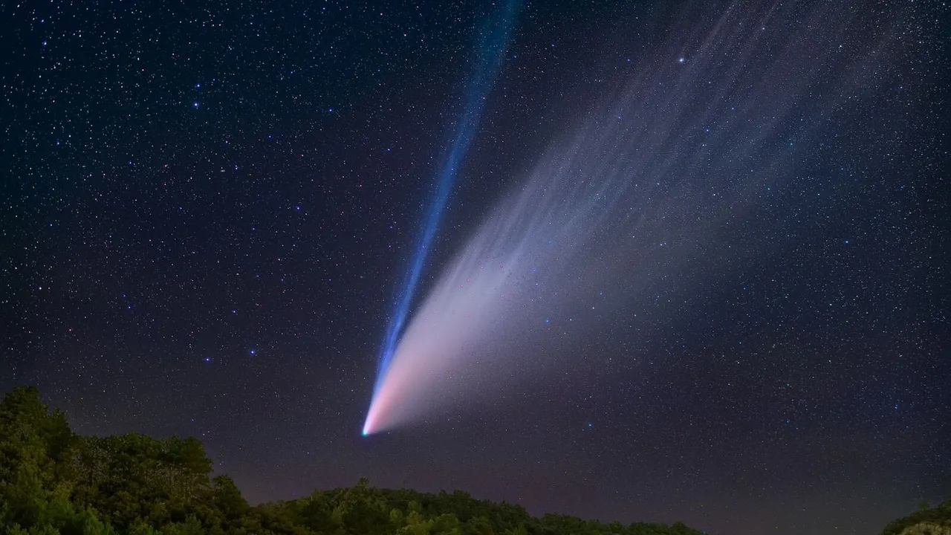
La comète Neowise
Deux queues sont visibles :
en blanc queue de poussières
en bleu queue de gaz ionisé en position anti-solaire

Slide 46
L’eau est donc de plus en plus abondante lorsqu’on s’éloigne du Soleil
Les quatre premières planètes, dont la Terre, sont pauvres en eau
Après la ligne de glace, les quatre planètes suivantes, leurs anneaux et leurs satellites sont riches en eau
Beaucoup de satellites des planètes gazeuses possèdent un océan d’eau liquide sous leur croûte glacée

Slide 47
D’où vient l’eau de la Terre ?

Slide 48
    Chondrite carbonée Chondrite à enstatite
    Minéraux hydratés H et O dans les minéraux
Jon Taylor/Flickr, Laurette Piani et Christine Fieni/MNHN

Slide 49
Il y aurait dans le manteau de la Terre autant d’eau que dans les océans, voire plus (jusqu’à 10 fois)
Or la Terre s’est formée dans une région pauvre en eau
L’eau serait donc venue d’une autre région, au delà de la ligne de glace
Elle pourrait venir des astéroïdes riches en glace qui ont bombardé la Terre

Slide 50
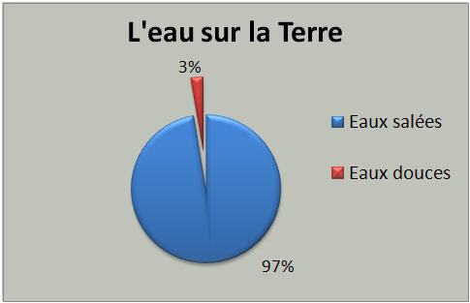

Slide 51
L’eau douce ne représente que 2,8 % de l’eau sur Terre
2,1 % sont représentés par la glace des calottes polaires
L’eau utile ne représente que 0,7 %
Fermez le robinet lorsque vous vous lavez les dents !

Slide 52


